Slide 1
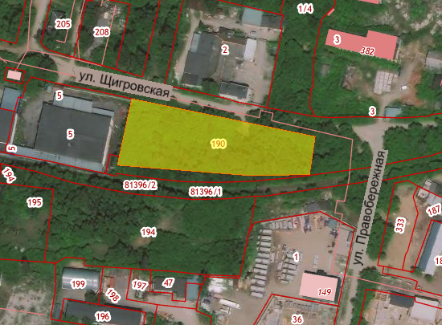
Земельный участок по адресу: г. Пермь, Кировский район, ул. Щигровская, 9
Кадастровый номер участка – 59:01:1717028:190
Площадь земельного участка – 6 485 кв.м.
Форма собственности – государственная собственность не разграничена;
Окружение площадки – участок расположен в районе промышленных и складских помещений;
Градостроительный регламент – зона производственно-коммунальных объектов V класса вредности (ПК-5);
Вид разрешенного использования – для строительства производственной базы;
Транспортная доступность: расстояние до остановки общественного транспорта «Магистральная» 800 м, автобусы №№ 15, 65, маршрутка № 5т
Технические условия подключения
Водоснабжение – техническая возможность подключения к сетям отсутствует;
Водоотведение – техническая возможность подключения к сетям отсутствует;
Газоснабжение – возможность подключения имеется;
Теплоснабжение – возможность подключения имеется

